Slide 1
ARA0110
PADRÕES DE PROJETO
Aula 02: Padrões de projeto criacionais - parte 1

Slide 2
RECAPITULANDO

Slide 3
INTERFACES X IMPLEMENTAÇÕES
O principal desafio quando se está projetando um software orientado a objetos é a ideia de se programar para uma interface ao invés de uma implementação.
A ideia é fazer uso massivo de abstrações para modelar os componentes do software.

Slide 4

INTERFACES X IMPLEMENTAÇÕES
public class DbConnection {
public String execute() {
return "SELECT * FROM users";
}
}
public class Repository {
public final DbConnection conn;
public Repository(DbConnection conn) {
this.conn = conn;
}
public String findUsers() {
return this.conn.execute();
}
}
public class Main {
public static void main(String[] args) {
DbConnection conn = new DbConnection();
Repository repo = new Repository(conn);
System.out.println(repo.findUsers());
}
}

Slide 5

INTERFACES X IMPLEMENTAÇÕES
public interface DbConnection {
String execute();
}
public class MySQLDbConnection implements DbConnection {
@Override
public String execute() {
return "SELECT * FROM users";
}
}
public class Repository {
public final DbConnection conn;
public Repository(DbConnection conn) {
this.conn = conn;
}
public String findUsers() {
return this.conn.execute();
}
}
public class Main {
public static void main(String[] args) {
DbConnection conn = new MySQLDbConnection();
Repository repo = new Repository(conn);
System.out.println(repo.findUsers());
}
}

Slide 6
PADRÕES DE PROJETOS
O grupo GoF definiu em seu livro uma classificação para agrupar padrões de projeto de acordo com sua finalidade. São elas:
Padrões criacionais
Padrões estruturais
Padrões comportamentais

Slide 7
PADRÕES CRIACIONAIS
Os padrões de projeto criacionais focam na instanciação de objetos, tornando o sistema independente de criação, representação e composição dos objetos.
Nesses padrões, encontramos diversas abordagens de criação de objetos.

Slide 8
ABSTRACT FACTORY

Slide 9

DEFINIÇÃO
Fornecer uma interface para criação de famílias de objetos relacionados ou dependentes sem especificar suas classes concretas.
GoF, Padrões de Projetos. p.95

Slide 10
MOTIVAÇÃO
Considere um cenário em que estamos implementando um toolkit de interface de usuários com suporte a múltiplos estilos de interação.
Com diferentes estilos de interação, temos o desafio de trabalhar com diferentes apresentações e comportamentos para widgets da interface.

Slide 11
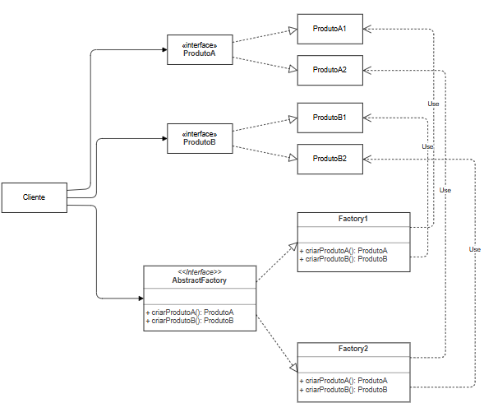
DIAGRAMA

Slide 12
PARTICIPANTES
AbstractFactory: interface que declara as rotinas de criação de objetos-produto
Product: interface que declara um objeto-produto abstrato
ProductX: implementação de um objeto produto que pertence a uma determinada família de objetos-produto

Slide 13
PARTICIPANTES
FactoryX: implementação de uma fábrica de objetos-produto de uma determinada família
Cliente: elemento que faz uso apenas das interfaces que declaram os objetos-produto e a fábrica de objetos

Slide 14
UTILIZAÇÃO
Normalmente uma única instância de fábrica concreta é criada em tempo de execução, sendo responsável por criar objetos de uma família específica.
Nesse cenário, a criação de objetos-produto é adiada para as subclasses de fábrica concreta.

Slide 15
HORA DE EXERCÍCIO
Imagine uma fábrica de cadeiras que produz diferentes estilos de cadeiras para o mercado (gamer, escritório, barzinho etc).
Temos diferentes estilos de cadeiras para fabricar, onde o resultado é um tipo específico de cadeira para o mercado.
Vamos implementar esta fábrica.

Slide 16
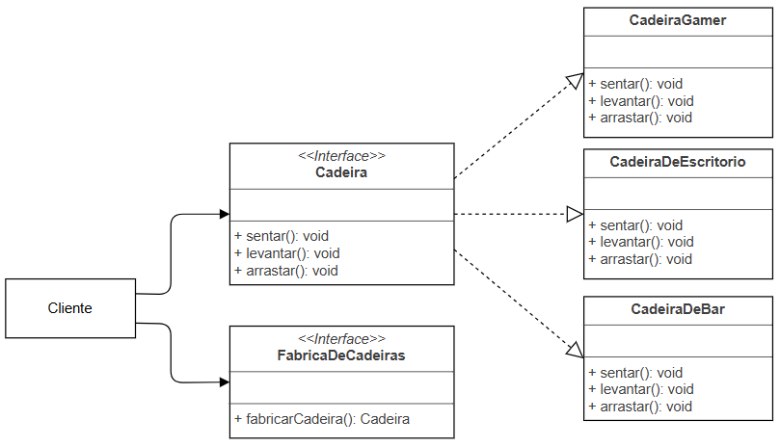
DIAGRAMA

Slide 17
HORA DE EXERCÍCIO
Quando estamos desenvolvendo software seguindo especificações de mercado, uma das atividades mais comuns é a conexão de uma aplicação com um banco de dados.
Por se tratar de especificações de mercado, é interessante que as bibliotecas de conexão dêem suporte a diversas implementações de bancos de dados, mantendo uma flexibilidade na utilização dentro das aplicações.

Slide 18
DIAGRAMA?

Slide 19
APLICABILIDADE
Um sistema deve ser independente de como seus produtos são criados
Um sistema deve ser configurado com uma família de múltiplos produtos
Uma família de objetos foi projetada para ser usada em conjunto
Fornecer uma biblioteca de classes de produtos

Slide 20
CONSEQUÊNCIAS
Isolamento das classes concretas
Facilidade na troca de família de produtos
Promove harmonia entre produtos
É difícil de suportar novos tipos de produtos

Slide 21
BUILDER

Slide 22
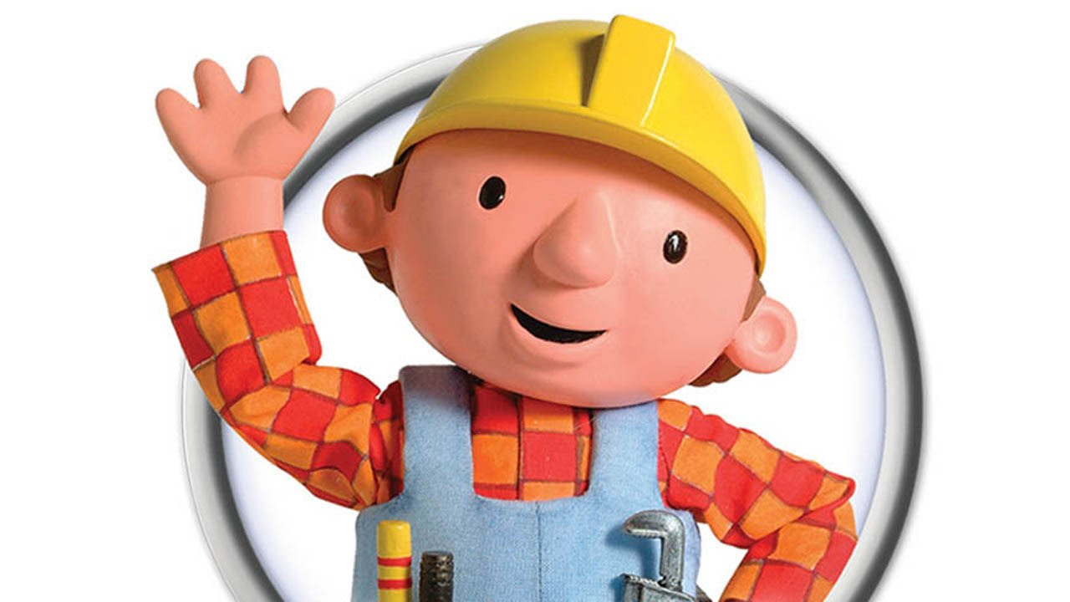
DEFINIÇÃO
Separar a construção de um objeto complexo da sua representação, de modo que o mesmo processo de construção possa criar diferentes representações.
GoF, Padrões de Projetos. p.104

Slide 23
MOTIVAÇÃO
Considere a criação de um objeto que representa dados de um produto movimentado pelo setor de logística. Dependendo do produto, temos uma quantidade considerável de parâmetros para configurar na criação dessa representação, o que pode causar confusões.
Esse é um ótimo cenário para aplicação do padrão Builder.

Slide 24
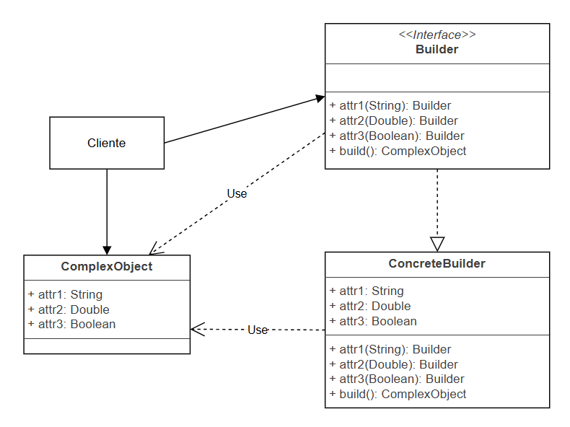
DIAGRAMA

Slide 25
PARTICIPANTES
ComplexObject: objeto que possui um processo de criação complexo
Builder: interface que declara um construtor de objetos complexos
ConcreteBuilder: implementação de um construtor de objetos complexos
Cliente: elemento que faz uso da abstração de construção de objetos

Slide 26
UTILIZAÇÃO
O cliente utiliza uma instância de construtor de objetos e, ao longo do fluxo, ocorrem interações para preenchimento de partes do objeto de forma contínua.
Ao final, o cliente solicita ao construtor a criação do objeto final devidamente preenchido, recuperando-o.

Slide 27
HORA DE EXERCÍCIO
Voltando ao problema da movimentação de produtos no setor de logística, vamos implementar uma interação de criação de objetos de produtos configurando os parâmetros de acordo com a necessidade.
Vamos utilizar o diagrama a seguir para basear nossa implementação.

Slide 28
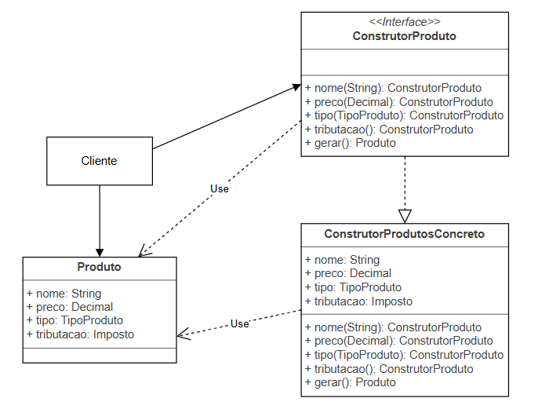
DIAGRAMA

Slide 29
HORA DE EXERCÍCIO
Vamos implementar novamente o problema anterior, agora seguindo uma outra abordagem de criação de objetos.

Slide 30
HORA DE EXERCÍCIO
Em uma arquitetura orientada a domínio, nós temos a atividade comum de converter objetos da camada de aplicação para a camada de domínio.
As abstrações das camadas de aplicação e domínio possuem comportamentos ligeiramente diferentes, com uma certa complexidade envolvida entre elas.

Slide 31
DIAGRAMA?

Slide 32
APLICABILIDADE
Um sistema que faz uso de objetos complexos para criação
Um sistema que faz uso extensivo de objetos muito carregados
Um sistema que envolve lógicas relevantes para criação de objetos

Slide 33
CONSEQUÊNCIAS
Permite variar a representação interna de um objeto
Isolar o código de construção e representação
Oferece um controle mais fino do processo de construção
Declaração de uma interface às vezes desnecessária para o contexto

Slide 34
FACTORY METHOD

Slide 35
DEFINIÇÃO
Definir uma interface para criar um objeto, mas deixando as subclasses decidirem que classe instanciar. O Factory Method permite adiar a instanciação para subclasses.
GoF, Padrões de Projetos. p.112

Slide 36
PERAE
FACTORY METHOD?
ABSTRACT FACTORY?

Slide 37
MOTIVAÇÃO
Imagine uma operação de extração de múltiplos documentos para um usuário. Quando este usuário solicita a exportação dos dados de um relatório, podem ser apresentados diversos formatos de arquivo para emitir o relatório.
Mediante a escolha do usuário, a aplicação prepara a formatação do arquivo com os exatos dados do relatório.

Slide 38
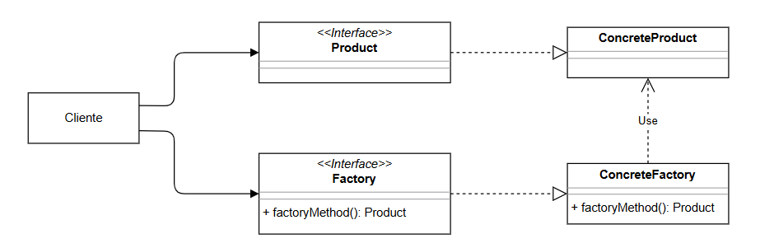
DIAGRAMA

Slide 39
PARTICIPANTES
Factory: interface que declara a operação de fabricação de um objeto
ConcreteFactory: implementação da operação de fabricação de objetos
Product: interface que abstrai a representação de um objeto
ConcreteProduct: implementação da classe de representação de um objeto
Cliente: elemento que faz uso da abstração de fabricação de objetos

Slide 40
UTILIZAÇÃO
O cliente utiliza uma instância de fabricação de objetos de acordo com uma determinada operação, sem saber de forma direta qual tipo de objeto está sendo criado.
O que ele sabe é que o objeto retornado estará de acordo com a necessidade do fluxo de execução.

Slide 41
HORA DE EXERCÍCIO
Uma empresa de logística vai começar a realizar entregas de mercadorias em diferentes modais, de acordo com o tipo de frete praticado.
Por exemplo, a empresa começa realizando entregas de caminhão, mas depois passa a fazer uso de entregas com navio e avião. O sistema de gestão de frete deve ser capaz de gerar o modal de transporte de forma transparente, de acordo com o tipo de frete.

Slide 42
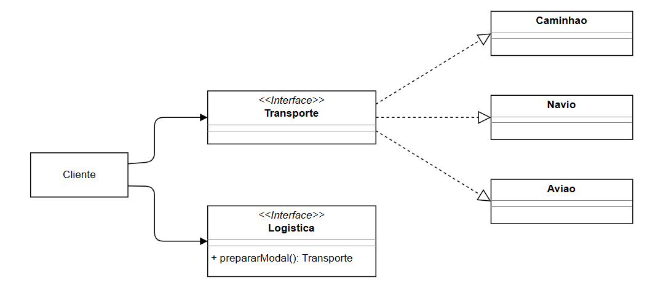
DIAGRAMA

Slide 43
APLICABILIDADE
Uma classe não pode antecipar a classe de objetos que deve criar
Uma classe quer que suas subclasses especifiquem os objetos que deve criar
Classes delegam responsabilidade para uma dentre várias subclasses auxiliares, e você quer localizar o conhecimento de qual subclasse auxiliar que é delegada

Slide 44
CONSEQUÊNCIAS
Fornecer ganchos para subclasses
Conecta hierarquia de classes paralelas
Oferece um controle mais fino do processo de construção

Slide 45
RECAPITULANDO
Programar para uma interface ao invés de uma implementação
Padrões de projeto criacionais
Padrão Abstract Factory
Padrão Builder
Padrão Factory Method

Slide 46
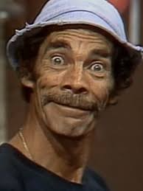
OBRIGADO!
“NÃO EXISTE TRABALHO RUIM, O RUIM É TER QUE TRABALHAR”
Seu Madruga

